Slide 1
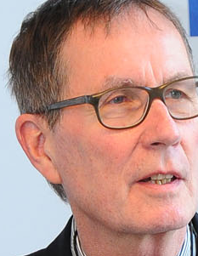
Erfolgreiches Scheitern revisited Institutionalisierungsformen für das Commons Wissen und Information
Rainer Kuhlen Department of Computer and Information Science University of Konstanz, Germany

Slide 2
Kurzbeschreibung
Ein bildungs- und wissenschaftsfreundliches Urheberrecht- so hatte es die (damalige) Bundesregierung in ihrer Koalitionsvereinbarung CDU/CSU- SPD 2006 gewollt.
Drastischer ist wohl kaum je ein politisches Ziel verfehlt worden. Durch das mit Wirkung Anfang 2008 gültige Gesetz ist für jedermann erkennbar, dass das Urheberrecht zum Handelsrecht wird. Alle Bemühungen der Wissenschaft, diese fatale Entwicklung zu verhindern, sind erst einmal als gescheitert anzusehen.
Letztlich wird es aber doch eher ein erfolgreiches Scheitern sein. Immer mehr Personen in Bildung und Wissenschaft wird bewusst werden, dass sich nicht gegen, aber doch unabhängig vom Urheberrecht neue freie, selbstbestimmte Formen des Umgangs mit Wissen und Information (Open Access) entwickeln müssen.
2008

Slide 3
Erfolgreiches Scheitern 1
Je restriktiver das Urheberrecht, desto eher wird Open Access der offene freie Standard wissenschaftlicher Publikation.
realistisch – aber zu welchem Preis?
Erfolgreiches Scheitern 2
Angesichts der offensichtlichen Unzulänglichkeit der Schrankenregelungen (für BuW) wächst die Bereitschaft, (1) sich auf eine umfassende Bildungs- und Wissenschaftsschranke zu verständigen, (2) und sich auf ein Wissenschaftsurheberrecht zu verständigen
politisch (1) ja – gesetzgeberisch mittelfristig
(2) eher langfristig
Erfolgreiches Scheitern 3
(1) Je mehr den Verwertern (Verlagen) die WissenschaftlerInnen als AutorInnen abkommen, (2) desto mehr werden sie neue Geschäftsmodelle unter Anerkennung von Wissen und Information als Gemeingüter (Commons) entwickeln, (3) so das sie auf den Informationsmärkten für BuW bleiben können.
Teilsatz 1: realistisch
Teilsatz 2: sehr wahrscheinlich aber zu welchem Preis?
Teilsatz 3: bei (1) nein; bei (2) ja

Slide 4
ein ziemlich vollständiges Scheitern von/für Bildung und Wissenschaft
vom Bundesrat 2007 als „wenig bildungs- und wissenschaftsfreundlich“ abgelehnt

Slide 5
obschon
Wissenschaftsfreundliches Urheberrecht
Im Koalitionsvertrag der Regierungsparteien vom 11.11.2005 findet sich der Satz:
"Wir wollen ein bildungs- und wissenschaftsfreundliches Urheberrecht.„
http://www.boersenblatt.net/media/747/rede%20g%FCnter%20krings.pdf

Slide 6
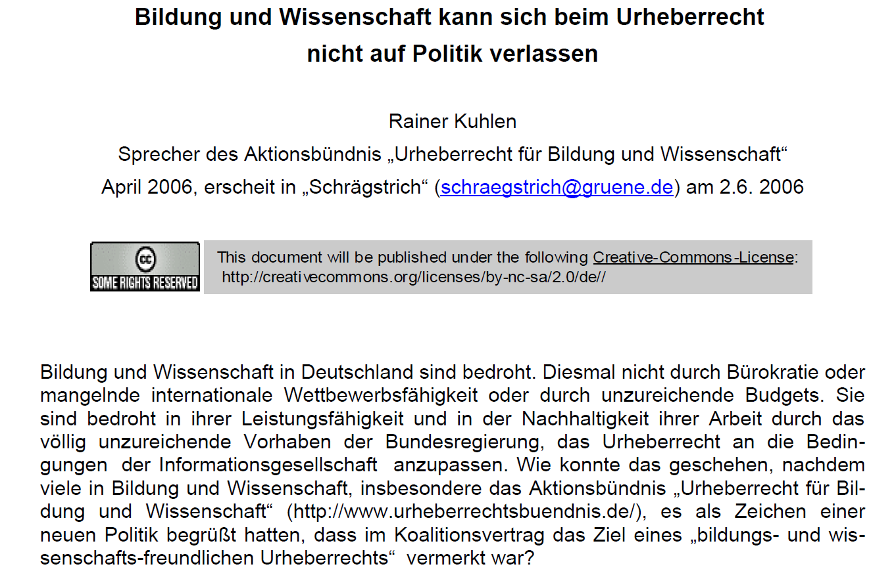
Wissenschaftsfreundliches Urheberrecht

Slide 7
Wissenschaftsfreundliches Urheberrecht?
Unzulänglich, verwirrend und nicht fair sind, neben § 52a, vor allem die §§ 52b, 53, 53a, 31a, 38
sowie 95a und b.
Zweitver-wertungs-recht
eLeseplätze in Bibliotheken
Nutzung zum eigenen Gebrauch
Unbekannte Nutzungsarten
Bildungs- und Wissenschafts-schranke
Einsatz technischer Schutzmaß-nahmen (DRM)
Kopienversand auf Bestellung

Slide 8
Wissenschaftsfreundliches Urheberrecht?
Unzulänglich, verwirrend und nicht fair sind, neben § 52a, vor allem die §§ 52b, 53, 53a, 31a, 38
sowie 95a und b.
„So haben die letzten gesetzlichen Änderungen zwischen 1998 und 2009 zu erheblichen Verkomplizierungen am Text des Urheberrechtsgesetzes und deutlichen Akzeptanzproblemen geführt.“
Leutheusser-Schnarrenberger. Kein Grund zum Kulturpessimismus
FAZ 31.5.2012 - http://www.bmj.de/SharedDocs/Namensartikel/20120531_Kein_Grund_zum_Kulturpessimismus.html

Slide 9
§ 52a UrhG
Wissenschafts- und Bildungsschranke
Mit der Einrichtung einer neuen Schranke zu Gunsten von Bildung und Wissenschaft setzte Deutschland als eines der ersten Länder in Europa die von Art. 5 Abs. 3 Buchstabe a der europäischen Richtlinie (EU-Richtlinie 2001) gegebene Möglichkeit um.
Erfolg?
Scheitern?

Slide 10
obgleich
Das damalige Justizministerium hatte es in seinem Referentenentwurf (11/2002) ganz anders geplant
bis 22.10.2002 Herta Däubler-Gmelin
ab 22.10 Brigitte Zypries

Slide 11
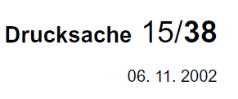
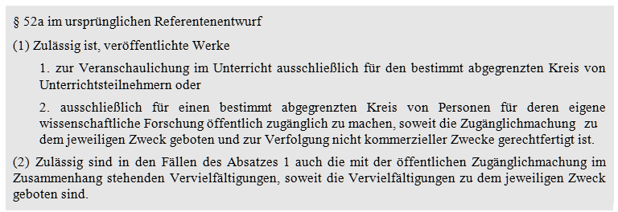
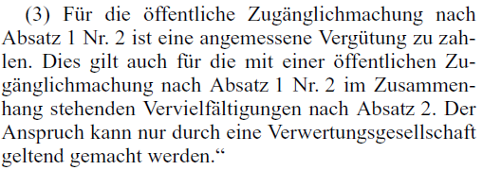
§ 52a UrhG
vorher
Vergütung nicht für Bildung, nur für Wissenschaft

Slide 12
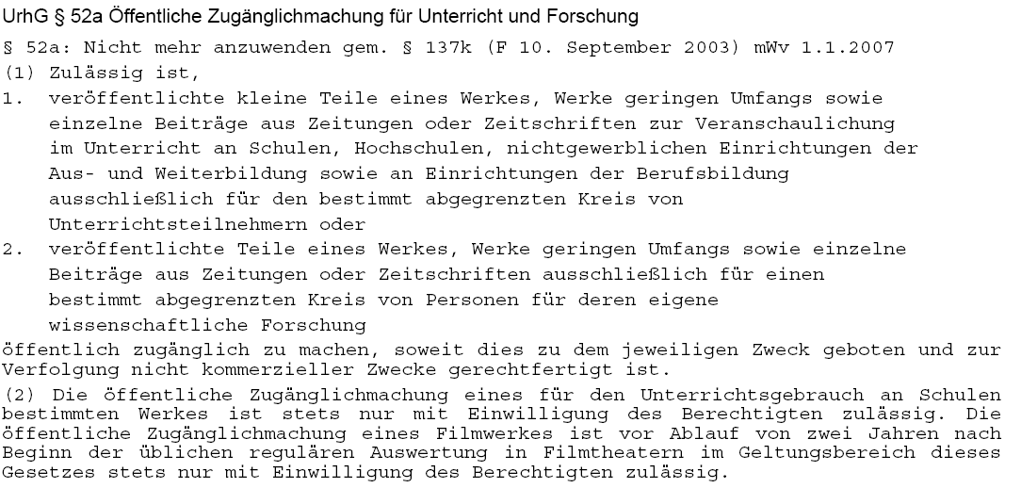
§ 52a UrhG
vorher - nachher
2003
nur kleine Teile eines Werkes
nur für die Nutzung IM Unterricht
befristet bis Ende 2006 – verlängert bis 2008, dann bis 2012, dann ???
für die Nutzung genau definierter Forschungsgruppen
nur für die bestimmt abgegrenzten Teilnehmer von Kursen
ohne direktes oder indirektes kommerzielles Interesse
Nutzung in Schulen nur mit expliziter Zustimmung der Rechtsinhaber
Nutzung von Filmen erst nach 2 Jahren der Verwertung in Filmtheatern

Slide 13
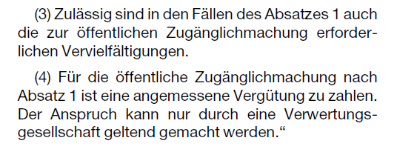
§ 52a UrhG
vorher - nachher
2003
nur kleine Teile eines Werkes
nur für die Nutzung IM Unterricht
befristet bis Ende 2006 –verlängert bis 2008
für die Nutzung genau definierter Forschungsgruppen
nur für die bestimmt abgegrenzten Teilnehmer von Kursen
ohne direktes oder indirektes kommerzielles Interesse
Vergütungspflichtig:
Bildung und Wissenschaft
Nutzung in Schulen nur mit expliziter Zustimmung der Rechtsinhaber
Nutzung von Filmen erst nach 2 Jahren der Verwertung in Filmtheatern

Slide 14
Gänzlich entgegen den Zielen des Aktionsbündnisses
7734
davon 372 Institutionen
In einer digitalisierten und vernetzten Informationsgesellschaft muss der Zugang zur weltweiten Information für jedermann zu jeder Zeit von jedem Ort für Zwecke der Bildung und Wissenschaft sichergestellt werden!
http://www.urheberrechtsbuendnis.de/

Slide 15
Pressemitteilung der damaligen Bundesregierung (BMFT) 03.12.2003 zum „Masterplan zur Informationsgesellschaft Deutschland 2006“
Information vernetzen - Wissen aktivieren. Strategisches Positionspapier des Bundesministeriums für Bildung und Forschung zur Zukunft der wissenschaftlichen Information in Deutschland.
Zu den übergeordneten strategischen Ziele gehörte
Den Zugang zur weltweiten wissenschaftlichen Information für jedermann zu jeder Zeit und von jedem Ort zu fairen Bedingungen sicherstellen.
http://www.bibliotheksportal.de/fileadmin/user_upload/content/bibliotheken/strategie/dateien/BMBF_Information_vernetzen.pdf

Slide 16
Dritter Korb

Slide 17
?????
Das Dritte Gesetz
zur Regelung des Urheberrechts in der Informationsgesellschaft
sollte (2007) nach dem Willen von Bundestag und Bundesrat ein Wissenschaftskorb werden

Slide 18
Das dritte Körbchen
Telemedicus 21.09.2012
"Es wird nicht einen 3. Korb geben, der alle Probleme umfassend regeln kann"
„Die Verschränkung der Akteure erlaubt im Moment keinen großen Wurf und kein Superreformgesetz, das alle Interessenkonflikte der digitalen Welt auf einmal lösen könnte“
Heise online 20.09.2012
Verwaiste Werke
Verwertungsgesellschaften
Abmahnungen
Leistungsschutzrecht für Presseverleger
Sabine Leutheusser-Schnarrenberger. Kein Grund zum Kulturpessimismus
FAZ 31.5.2012 - http://www.bmj.de/SharedDocs/Namensartikel/20120531_Kein_Grund_zum_Kulturpessimismus.html
Eine Bunderegierung unter Kanzlerin Merkel hatte 8 Jahre Zeit für ein wissen-schaftsfreundliches Urheberrecht gehabt.

Slide 19
Wer ist gescheitert?
Die Politik?
weil sie nicht in der Lage ist, das Urheberrecht als Recht der Informationsgesellschaft und als Anreiz für die Informationswirtschaft zu formulieren und schon gar nicht Bildung und Wissenschaft freies Arbeiten in elektronischen Räumen zu garantieren?
Bildung und Wissenschaft? Aktionsbündnis?
Weil es nach 10 Jahren nicht geschafft wurde, die Politik von der Notwendigkeit und Machbarkeit eines Wissenschaftsurheberrechts bzw. eines bildungs- und wissenschaftlichsfreundlichen Urheberrechts abzuringen?

Slide 20
Das Aktionsbündnis hat viele Jahre eine Doppelstrategie betrieben
1. Sich um eine Verbesserung der bestehenden Schranken-regelungen für BuW bemühen
z.B. das „im Untericht“ in § 52a durch „für den Un-terricht“ zu ersetzen
2.1 Ein Wissenschaftsurheberrecht als speziellen Teil des Urheberrechts entwickeln – Besonderheiten des Umgangs mit Wissen und Information in BuW
Priorität
2.2 Die weitergehende Perspektive einer umfassenden Bildungs- und Wissenschaftsschranke (BuW-Privileg) nie aus dem Auge verlieren
Aber natürlich weiter den Erhalt von § 52a UrhG fordern, solange das Ziel der umfassenden Wissenschaftsschranke nicht erreicht ist

Slide 21
Wissenschaftsurheberrecht
Die regierende Politik (des Bundesjustizministeriums) verkennt in ihrem berechtigten Einsatz für die Rechte der UrhebererInnen, dass die Interessen in BuW ganz andere sind als auf den Publikumsmärkten
Das BMBF hat dagegen keinen Einspruch er-hoben und (soweit bekannt) sich nie für ein eigenes Wissenschaftsurheberrecht eingesetzt
Sicherung der Persönlichkeitsrechte
Wahrgenommen werden durch größtmögliche Freizügigkeit
Reputative Anerkennung, keine monetäre Anerkennung
Forschen und Publizieren sind i.d.R. durch öffentliche Alimentierung finanziert

Slide 22
Wie könnte sie derzeit aussehen?
allgemeine Wissenschaftsschranke
Angestoßen von einem Vorschlag des Aktionsbündnisses von 2010 für einen neuen Paragraphen 45b im UrhR
liegen auch vor
Eine Initiative der Allianz der Wissenschaftsorganisationen
Ein Vorschlag der Kulturministerkonferenz (KMK)
unterstützt u.a. auch vom dbv
http://bit.ly/RXnUG4

Slide 23
Wie könnte sie derzeit aussehen?
allgemeine Wissenschaftsschranke
Der Vorschlag des Aktionsbündnis wurde von ENCES (European Network for Copyright in support of Education and Science) aufgegriffen und die aktuelle Beratung der WIPO (WIPO SCCR) eingebracht
und nach intensiver internationaler Beratung noch einmal überarbeitet

Slide 24
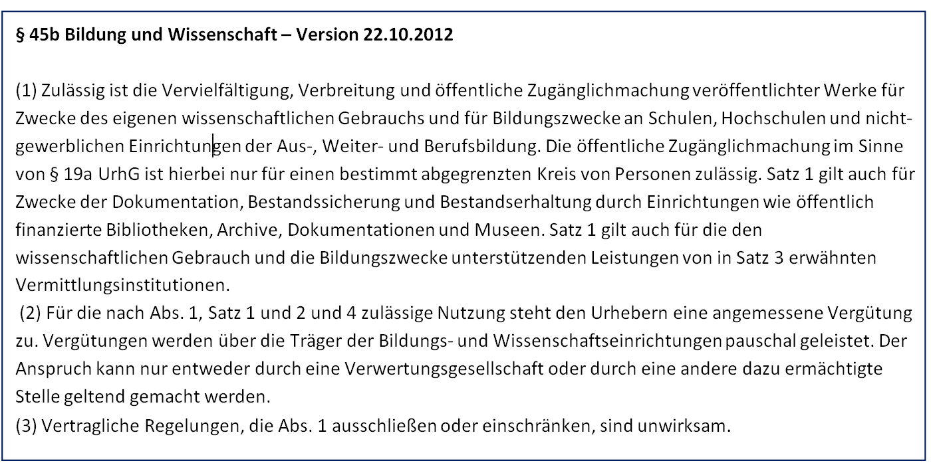
Wie könnte sie derzeit aussehen?
allgemeine Wissenschaftsschranke
Die Wissenschaftsklausel verfolgt auch das gleiche Ziel, wie es z.B. formuliert ist im European Copyright Code von 2010 unter Art. 5.2 und Art. 5.3: Nutzung in Bildung und Wissenschaft jeweils „without authorisation“ (genehmigungsfrei), aber „only against payment of remuneration and to the extent justified by the purpose of the use“.
http://www.copyrightcode.eu/

Slide 25
Wie könnte sie derzeit aussehen?
allgemeine Wissenschaftsschranke
1. Genehmigungsfreie Nutzung publizierter Materialien für den eigenen wissenschaftlichen Gebrauch und für nicht gewerbliche Bildungszwecke sowie für Vermittlungsleistungen der Kultureinrichtungen wie Bibliotheken
2. Öffentliche Zugänglichmachung nur für geschlossene Benutzergruppen
3. Genehmigungs- und vergütungsfreie Nutzung für Dokumentation und Bestandssicherung der Kultureinrichtungen
4. Vergütung über Pauschalierungen durch die Träger von Bildungs-, Wissenschafts- und Kultureinrichtungen

Slide 26
EU-konform?
allgemeine Wissenschaftsschranke
Das Aktionsbündnis (wie auch KMK) sieht die hier vorgeschlagene umfassende Wissenschaftsschranke rechtlich voll im Einklang mit einer zeitgemäßen Interpretation der Urheberrechtsrichtlinie der EU von 2001 (Art. 5. Abschnitt 3, a der Richtlinie von 2001 ).
http://www.urheberrecht.org/topic/Info-RiLi/eu/l_16720010622de00100019.pdf
„Die Mitgliedstaaten können in den folgenden Fällen Ausnahmen oder Beschränkungen in Bezug auf die in den Artikeln 2 und 3 vorgesehenen Rechte vorsehen:
für die Nutzung ausschließlich zur Veranschaulichung im Unterricht oder für Zwecke der wissenschaftlichen Forschung, sofern - … dies zur Verfolgung nicht kommerzieller Zwecke gerechtfertigt ist“.

Slide 27
Und die Politik
wird das ein erfolgreiches Scheitern über die Parteien?
allgemeine Wissenschaftsschranke
SPD-Bundestagsfraktion "Zwölf Thesen für ein faires und zeitgemäßes Urheberrecht„:“Überprüfung der Bildungs- und Wissenschaftsschranken“
DIE LINKE „Die Chancen der Digitalisierung erschließen – Urheberrecht umfassend mo-dernisieren "Zwölf Thesen für ein faires und zeitgemäßes Urheberrecht„ („die bestehenden Schrankenprivilegierungen für Wissenschaft und Forschung in einer bereichsspezifischen Wissenschaftsschranke zusammenzufassen“
Grüne Bundestagfraktion, Krista Sager
Enquete-Kommission „soll geprüft werden, ob im Urheberrecht eine allgemeine Bildungs- und Wissenschaftsschranke verankert werden soll, die die bestehenden Schrankenprivilegierungen für Wissenschaft und Forschung zusammenfasst, um eine breitere Nutzung und Verbreitung von wissenschaftlichen Erkenntnissen zu ermöglichen.“

Slide 28
Und die Politik
wird das ein erfolgreiches Scheitern?
allgemeine Wissenschaftsschranke
nicht nur sämtliche Oppositionspartein und Piraten
Diskussionspapier der CDU/CSU-Bundestagsfraktion zum Urheberrecht in der digitalen Gesellschaft – 12.6.2012
6. Wissenschaftsfreundliches Urheberrecht
„Aufgrund der voranschreitenden Digitalisierung sind viele dieser Regelungen nicht mehr passgenau und teilweise technisch überholt. Außerdem könnten sich einige Regelungen vor Gericht als nicht praktikabel herausstellen. Auf der Grundlage einer umfassenden Evaluierung möchte die CDU/CSU-Bundestagsfraktion daher eine Überarbeitung dieser Regelungen und die Zusammenführung zu einer einheitlichen Wissenschaftsschranke erreichen.“
„Zudem setzen wir uns für die Verankerung eines verbindlichen Zweitveröffentlichungsrechts in den Förderrichtlinien für Autoren wissenschaftlicher Beiträge im Internet ein. Ziel ist es, dass öffentlich geförderte Forschungsprojekte nicht ausschließlich in Verlagspublikationen veröffentlicht werden.“

Slide 29
Und die Politik
wird das ein erfolgreiches Scheitern?
allgemeine Wissenschaftsschranke
nicht nur sämtliche Oppositionspartein und Piraten
Diskussionspapier der CDU/CSU-Bundestagsfraktion zum Urheberrecht in der digitalen Gesellschaft – 12.6.2012
Salto rückwärts vom „wissenschaftsverlagsfreund-lichen Urheberrecht“ zum „wissenschaftsfreundlichen Urheberrecht“
6. Wissenschaftsfreundliches Urheberrecht
„Aufgrund der voranschreitenden Digitalisierung …die Zusammenführung zu einer einheitlichen Wissenschaftsschranke erreichen.“
„Ich finde es sehr beeindruckend", so dbv-Vorstandsmitglied Dr. Frank Simon-Ritz (Universitätsbibliothek Weimar), „dass es nun offensichtlich einen breiten politischen Konsens gibt, der die Möglichkeit eröffnet, hier einen wichtigen Schritt für Bildung und Wissenschaft in Deutschland zu gehen“.

Slide 30
Und die Politik der Bundesregierung?
allgemeine Wissenschaftsschranke
Das Bundesjustizministerium weigert sich bislang
die Kritik an den unzulänglichen BuW betreffenden Schrankenregelungen des UrhGes konstruktiv aufzugreifen
Der Besonderheit eines Urheberrechts für BuW Rechnung zu tragen
eine öffentliche Debatte um eine Wissenschaftsurheberrecht und eine umfassende Wissenschaftsschranke zu eröffnen bzw. zu befördern
juristisch überprüfen zu lassen, ob eine umfassende Wissenschaftsschranke kompatibel mit EU-Vorhaben ist (oder nicht)
Initiativen gegenüber der EU ergreifen, die Hindernisse der obsolet gewordenen Urheberrechtsrichtlinie von 2001 (!!!!) zu beseitigen
sich mit anderen Ländern zu koordinieren, um ein konzertiertes Vorgehen in Sachen einer umfassenden Wissenschaftsschranke zu erreichen

Slide 31
Wer ist gescheitert?
Die Politik?
weil sie nicht in der Lage ist, das Urheberrecht als Recht der Informationsgesellschaft und als Anreiz für die Informationswirtschaft zu formulieren und schon gar nicht Bildung und Wissenschaft freies Arbeiten in elektronischen Räumen zu garantieren?
Bildung und Wissenschaft?
weil sie es nach 10 Jahren nicht geschafft haben, die Politik von der Notwendigkeit und Machbarkeit eines bildungs- und wissenschaftlichsfreundliches Urheberrecht abzuringen?

Slide 32
Institutionenökonomik - theoretische Grundlage für Wissensökonomie und -ökologie
Geschäftsmodelle für das wissenschaftliche Publizieren unter Anerkennung von Wissen und Information als Gemeingüter (Commons)

Slide 33
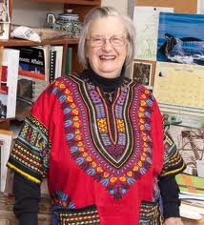
Institutionenökonomik - Wie entstehen Commons?
Commons werden sozial konstruiert
Was entweder natürlich da ist oder was im Verlauf der menschlichen Sozial- und Kulturgeschichte entstanden ist, sind
Common pool resources (Gemeinressourcen)
Gemeinsames Erbe der Natur
materiell natürlich
Gemeinsames Erbes des sozialen Lebens
sozial
Gemeinsames Erbe kultureller Kreativität
immateriell, kulturell
Wissen und Information

Slide 34
Institutionenökonomik - Common Pools Resources - Commons?
Common Pool Resources
Prinzipien/Werte
Commons
Institutiona-
lisierung
Verfahren
34

Slide 35
Institutionenökonomik - Common Pools Resources - Commons?
Privatisierung
„enclosure of the mind“
Profitabilität
verknappte Ressource
unsere Wahl ?
Gerechtigkeit, Fairness
Inklusion
Nachhaltigkeit, Offenheit, Teilen
Prinzipien/Werte
Commons
Institutiona-
lisierung
Zugriff (access) zu Informations-objekten (Produkten und Dienstleistungen)
Wissens-ressourcen
Verfahren
Kommunikation
Konsens
Verpflichtungen
Verträge
Regeln, Rechte, Gesetze, bindende Vorschriften
Kontrollmechanismen, Sanktionen
Private Güter
Gemeingüter
Commons

Slide 36
Open Access als Form der Institutionalisierung von Wissen
Open Access ist eine Form der Institutionalisierung von Wissen, durch die es zu einem Commons und zu einem „common property“ mit freien Nutzungsregeln werden kann.
„Die Urheber und die Rechteinhaber solcher Veröffentlichungen gewähren allen Nutzern unwiderruflich das freie, weltweite Zugangsrecht zu diesen Veröffentlichungen und erlauben ihnen, diese Veröffentlichungen – in jedem beliebigen digitalen Medium und für jeden verantwortbaren Zweck – zu kopieren, zu nutzen, zu verbreiten, zu übertragen und öffentlich wiederzugeben sowie Bearbeitungen davon zu erstellen und zu verbreiten, sofern die Urheberschaft korrekt angegeben wird.“
Berliner Erklärung über den offenen Zugang zu wissenschaftlichem Wissen
36

Slide 37
Publikationsmärkte tendenziell vollständig durch das OA-Paradigma bestimmt
Auch kommerzielle Publikationsformen der Informationswirtschaft adaptieren immer mehr das Open-Access-Paradigma.
gold?
oder
grün?
SpringerOpen
Elsevier
Geschäftsmodell:
Öffentliche Einrichtungen finanzieren privates kommerzielles OA-Modell

Slide 38
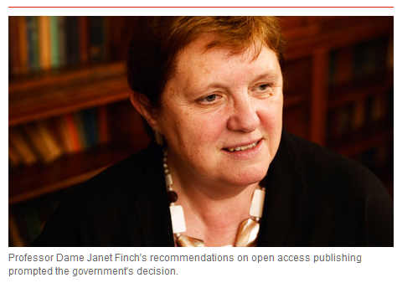
Publikationsmärkte tendenziell vollständig durch das OA-Paradigma bestimmt
Auch kommerzielle Publikationsformen der Informationswirtschaft unter dem Open-Access-Paradigma.
unterstützt von Politik - Beispiel UK
gold?
beruht auf dem
Finch Report of the Working Group on Expanding Access to Published Research Findings – the Finch Group http://www.researchinfonet.org/publish/finch/
“Accessibility, sustainability, excellence: how to expand access to research publications”

Slide 39
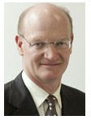
Priorität des OA-Gold-Modells - OA-Politik im UK
Umschichtung der Finanzierung und damit Umschichtung
von den Bibliotheken zu den Verlagen
“British universities now pay around £200m a year in subscription fees to journal publishers, but under the new scheme, authors will pay "article processing charges" (APCs) to have their papers peer reviewed, edited and made freely available online. The typical APC is around £2,000 per article.”
"In all cases universities upon receipt of funding should transfer these charges to their institutional publication fund" …
"A university can then use these funds to pay for APCs for any article resulting from research council funding."
“cost of the transition, which could reach £50m a year, must be covered by the existing science budget and that no new money would be found to fund the process.”
Minister of State for Universities and Science

Slide 40
Modell einer ommons-based information economy/society
commons-based information markets
einfache kommerzielle Nutzungsrechte
freie Nutzung
der Informations-objekte
Ertrag z.B. durch
Mehrwertleistungen
gegenüber den frei nutzbaren Informationsobjekten

Slide 41
FAZIT

Slide 42
Das Ziel bleibt
allgemeine Wissenschaftsschranke
Und die Politik muss und wird sich bewegen (und wenn es Gesetzgeber selber ist)
gewollt scheint es in Bundesrat und den politischen Parteien zu sein, in den Organisationen der Wissenschaft ohnhin
Wenn etwas aus der Finanzkrise der letzten Jahre gelernt werden kann, dann :
Wenn etwas politisch gewollt wird, finden die politisch Verantwortlichen auch Wege der positiven Gesetzgebung, das möglich zu machen
Das gilt für
Geistiges Eigentum (Grenzen im öffentlichen Interesse)
Wissenschaftsfreiheit (Mandatierung der Zweitverwertung)
und sicher auch für eine
umfassende Bildungs-und Wissenschaftsschranke

Slide 43
Das Ziel bleibt
Wissenschaftsurheberrecht und allgemeine Wissenschaftsschranke
Warum nicht ein runder Tisch mit
BMJ
BMBF
Vertretern der Parteien
Aktionsbündnis
Allianz
KMK
und als Moderation warum nicht der dbv

Slide 44
Vielen Dank für Ihre Aufmerksamkeit
Folien unter einer CC-Licenz
www.kuhlen.name

Slide 45
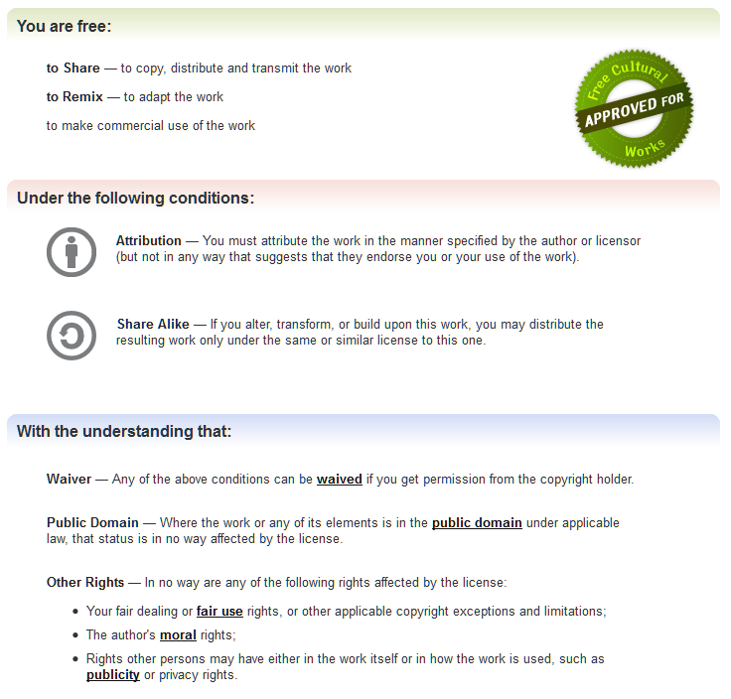
Rainer Kuhlen: Regulierungsformen für immaterielle Commons – in Richtung einer Verträglichkeit von Wissensökonomie und Wissens-ökologie [PDF].
Erschienen gekürzt unter dem Titel „ Wissensökonomie und Wissens-ökologie zusammen denken“. In: Silke Helfrich, Heinrich-Böll-Stif-tung (Hg.): Commons. Für eine neue Politik jenseits von Markt und Staat. Transcript. Verlag für Kom-munikation, Kultur und soziale Praxis. Reihe Sozialtheorie. April 2012, S. 405-413
http://creativecommons.org/licenses/by-sa/3.0/
Notes:
45

